Slide 1

Using transport agent as exchange backdoor

Slide 2

How to control compromised system?
standard protocol
Other Protocal Tunnel
Anyway to transport data
TCP\UDP
Http Tunnel
DNS tunnel
ICMP tunnel
SSH tunnel
…

Slide 3

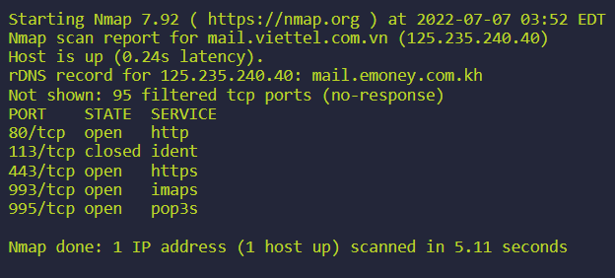
Email Server - How to communicate?
Webmail: HTTP, HTTPS
Mail Services: SMTP, POP3, IMAP

Slide 4

Transport agents in Exchange Server
Transport agents cho phép cài đặt phần mềm của Microsoft, bên thứ 3 hoặc do chính tổ chức tự phát triển để xử lý các thông điệp email đi qua.
Hacker có thể lợi dụng tính năng này để làm gate giao tiếp giữa server và C&C.

Slide 5

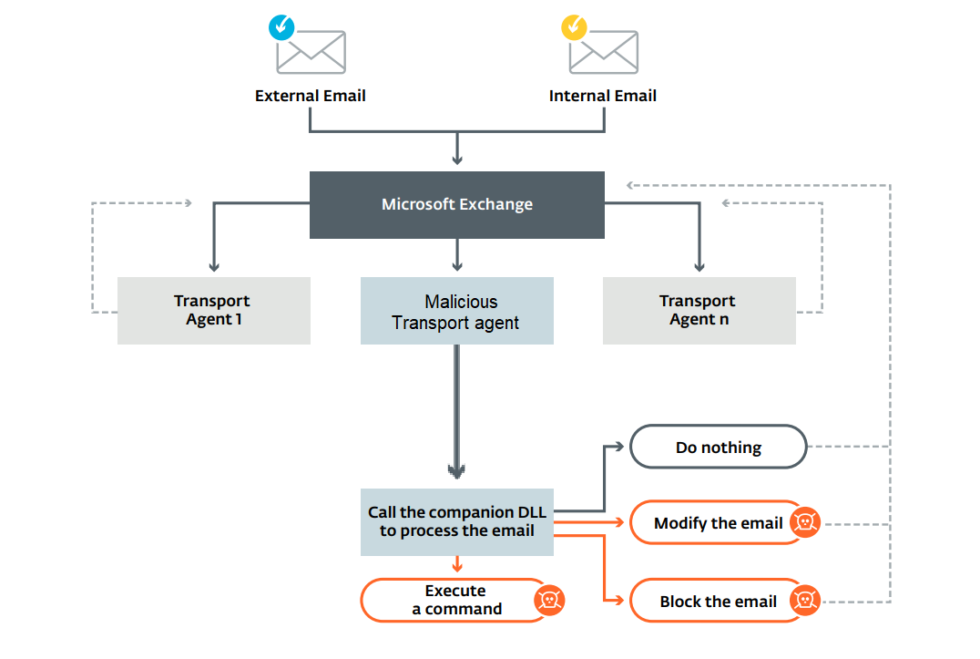
Transport agents in Exchange Server

Slide 6
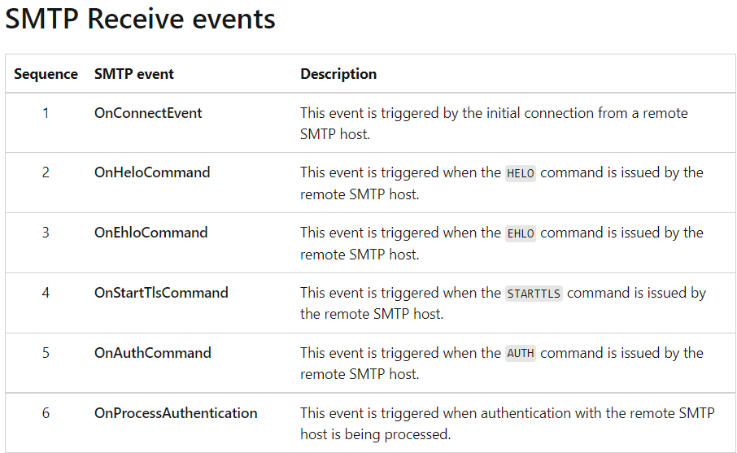
Transport agents in Exchange Server
View more at https://docs.microsoft.com/en-us/exchange/mail-flow/transport-agents/transport-agents?view=exchserver-2019

Slide 7
Install-TransportAgent
Install-TransportAgent -Name "MySpamFilterAgent" -TransportAgentFactory "MyAgents.MyAgentFactory" -AssemblyPath "C:\test\MyAgent.dll"
Enable-TransportAgent MySpamFilterAgent
Restart-Service MSExchangeTransport

Slide 8

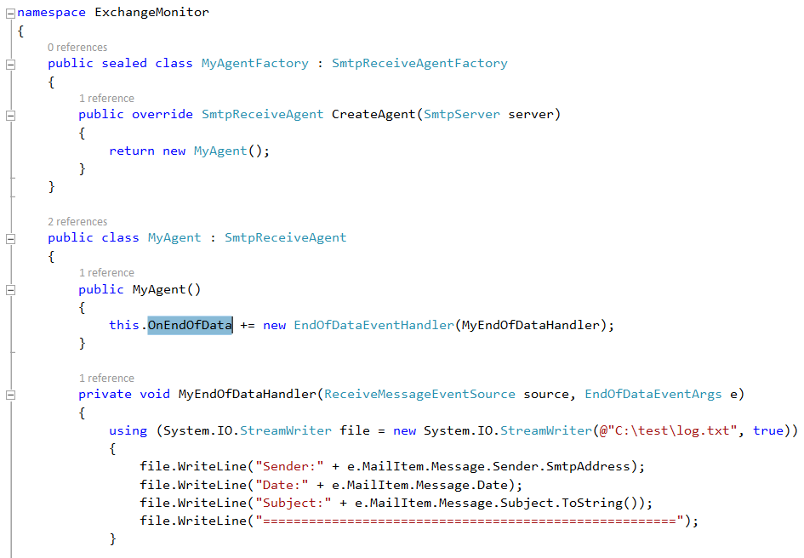
Create a Transport Agent DLL

Slide 9
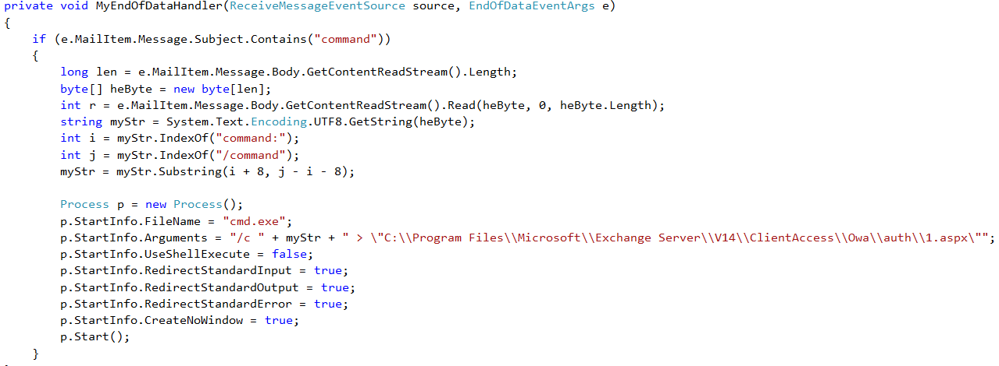
Transport Agent Backdoor

Slide 10
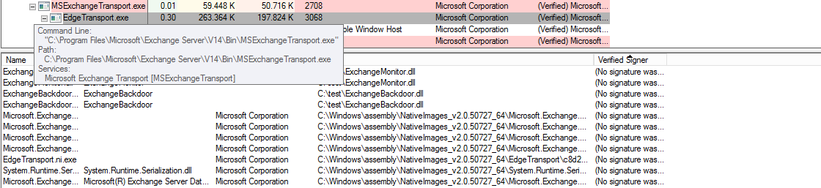
Detection
Tiến trình edgetransport.exe load dll nghi ngờ không có chữ kí số
Tiến trình edgetransport.exe tạo process con nghi ngờ (cmd, powershell, …)

Slide 11
Detection
Command powershell install transport agent: .*Install-TransportAgent .* -TransportAgentFactory .* -AssemblyPath .*
Services MSExchangeTransport bị restart, còn các services khác của Exchange xung quanh thời điểm đó thì không.

Slide 12
Reference
https://chowdera.com/2021/04/20210410163126273f.html
https://www.welivesecurity.com/2019/05/07/turla-lightneuron-email-too-far/
https://www.welivesecurity.com/wp-content/uploads/2019/05/ESET-LightNeuron.pdf

